Slide 1
*텀 프로젝트 발표
2014182021 성소윤

Slide 2
* 목차
01.
기본 구현
02.
추가 콘텐츠
03.
STRESS TEST
04.
데모

Slide 3
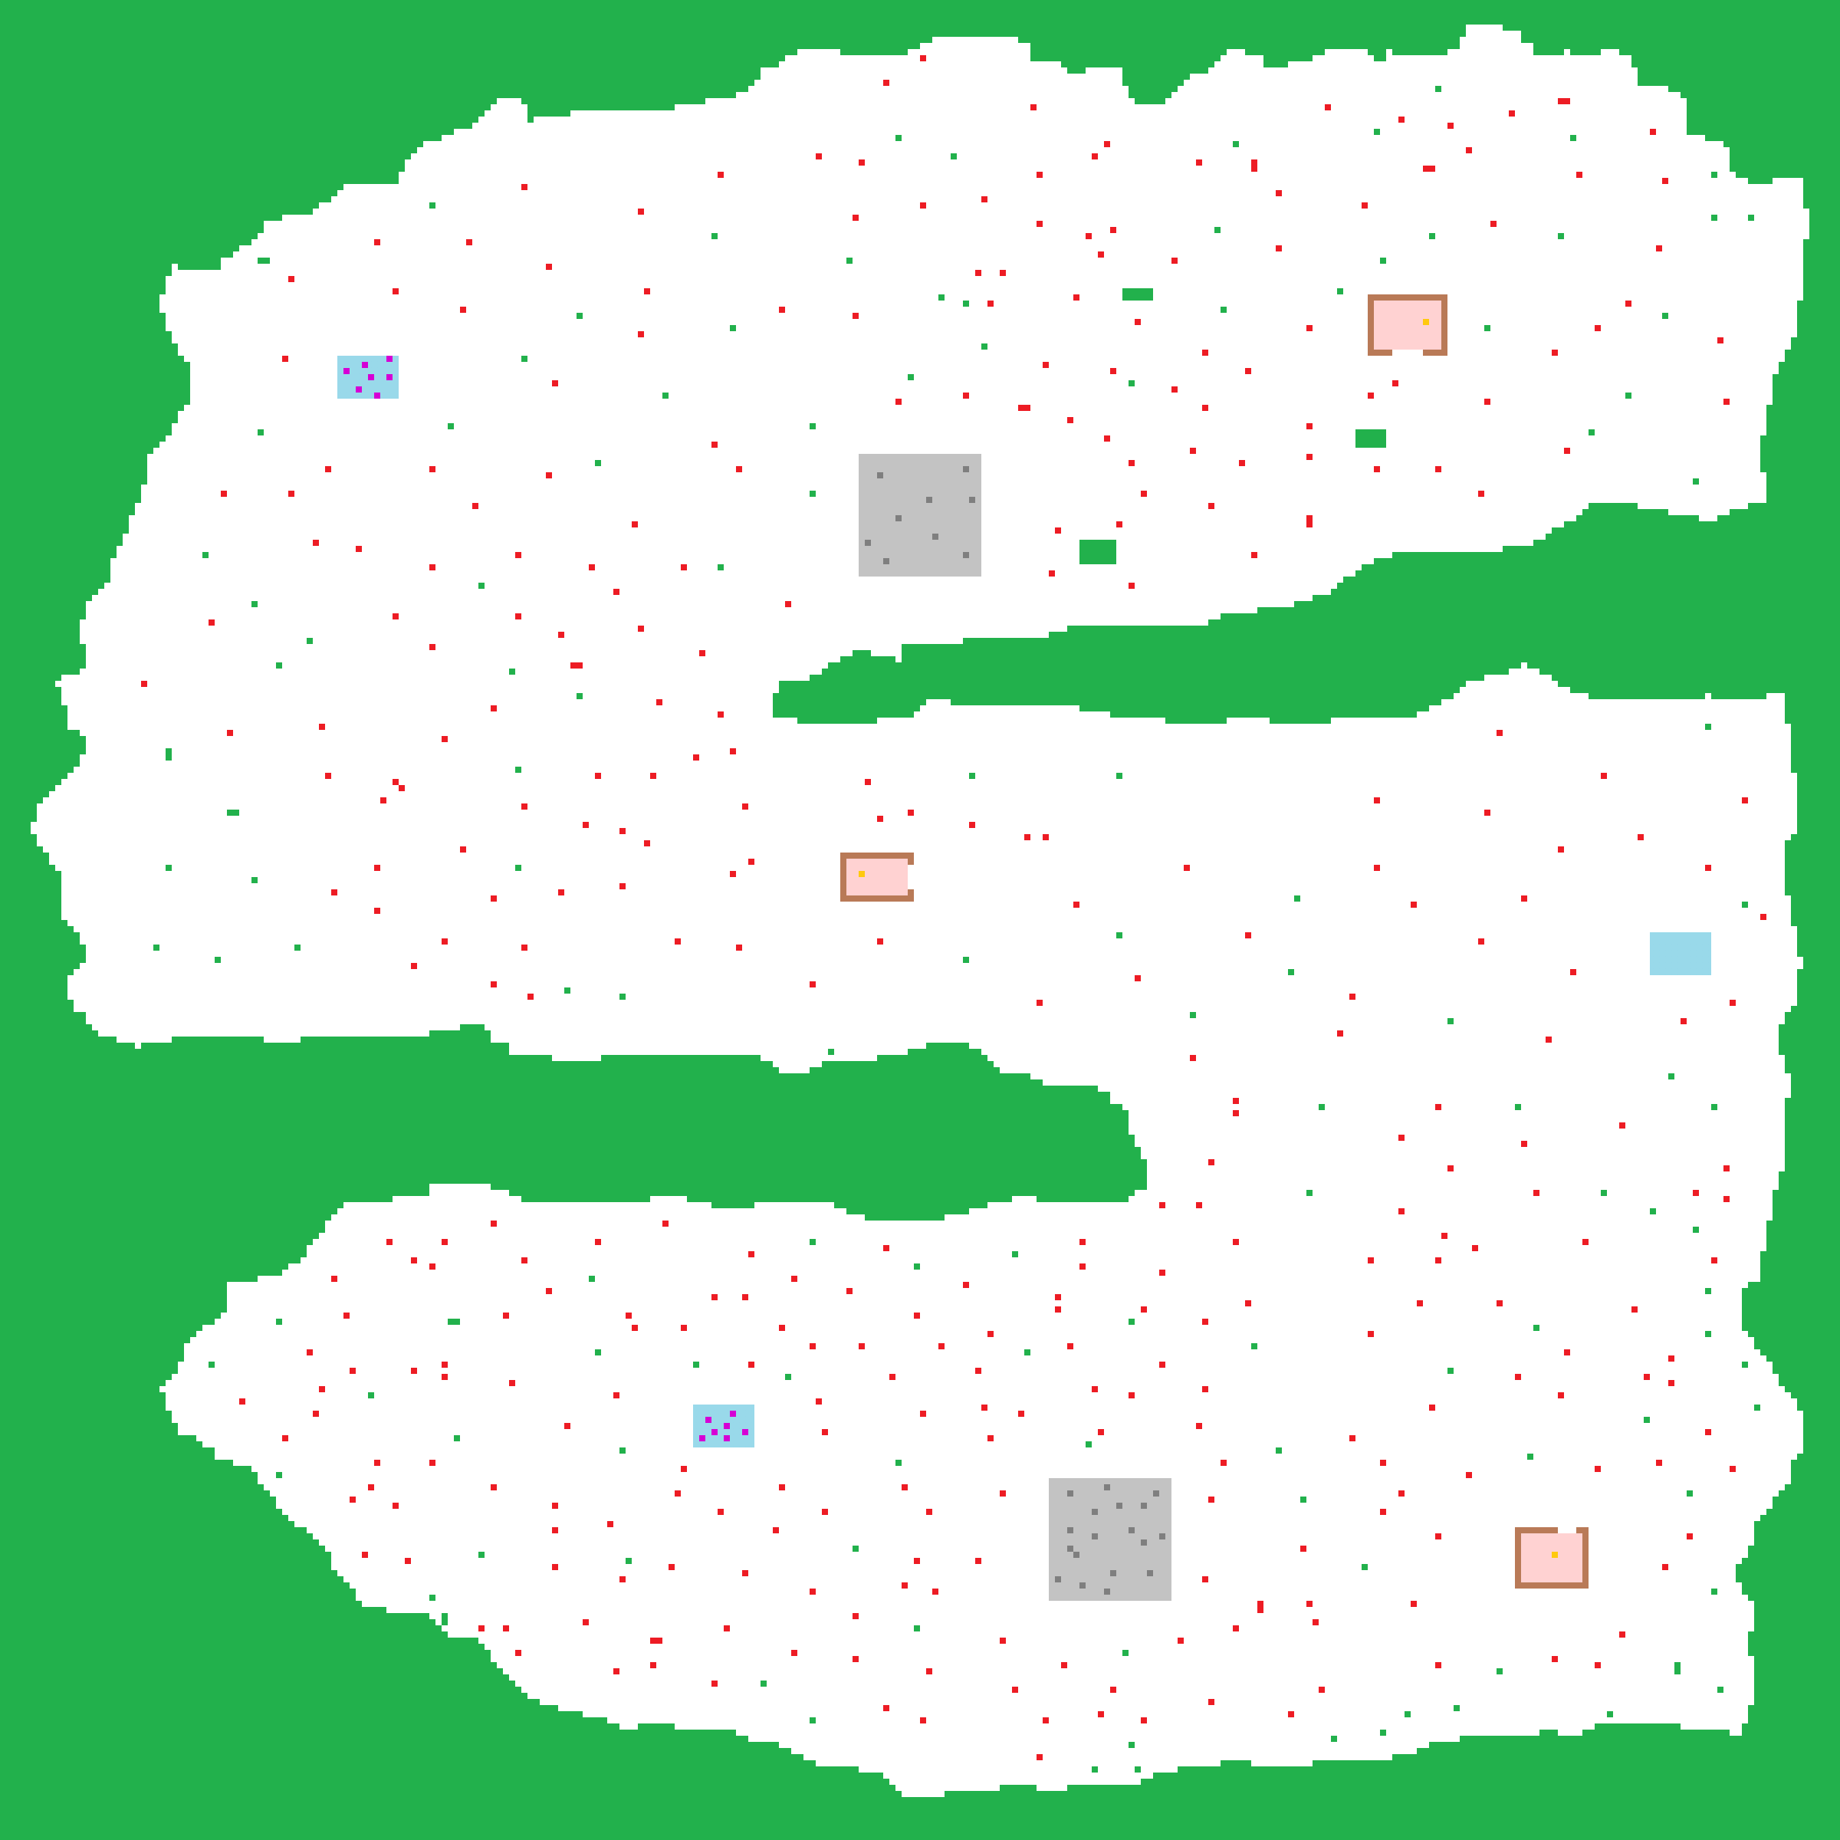
* 기본 구현 (맵)
300x300 map
19x 19 window
장애물(물, 나무
, 울타리, 바위)

Slide 4
* 기본 구현
로그인 시 DB연동
주기적(10초)으로, 로그아웃 시 State DB에 저장
Sector 분할
평화, 전쟁 몬스터 구현
Timer 기반 동작 구현(몬스터이동, Cool Time)
가면서 길찾기(벽 집고 가기) 구현
기본 전투 구현(공격, 죽음, 부활)
스크립트 연동 구현(과제 8)
상태 메시지 출력 구현

Slide 5






* 추가 콘텐츠 (플레이어 스킬)
기본 공격 (‘wasd’ ,cool time 1초, 공격력 10)
중간 공격 (‘e’, cool time 5초, 공격력 30)
광역 공격(‘q’, cool time 30초 , 공격력 80)

Slide 6
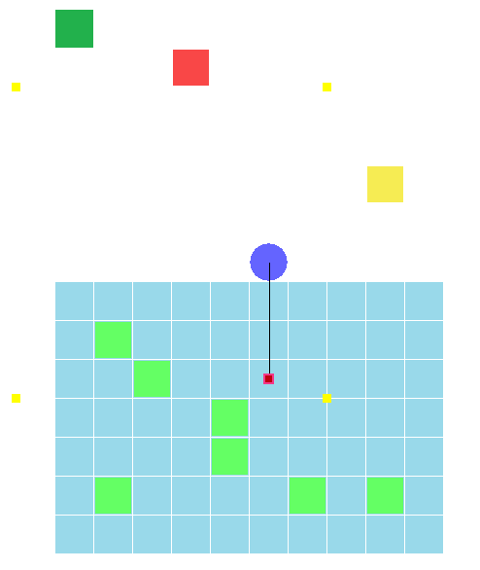
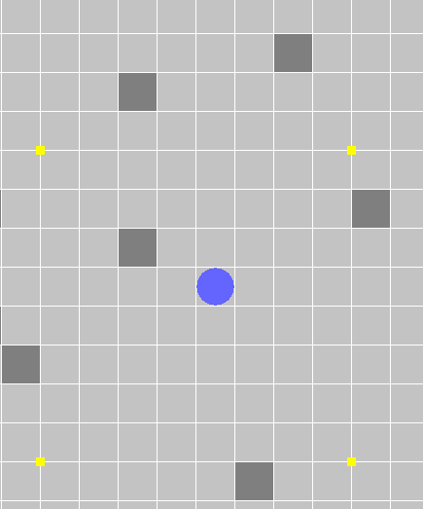
* 추가 콘텐츠 (낚시, 채굴)
낚시터 -> 물고기 획득(물고기 NPC 사냥)
채굴장 -> 광석 획득

Slide 7
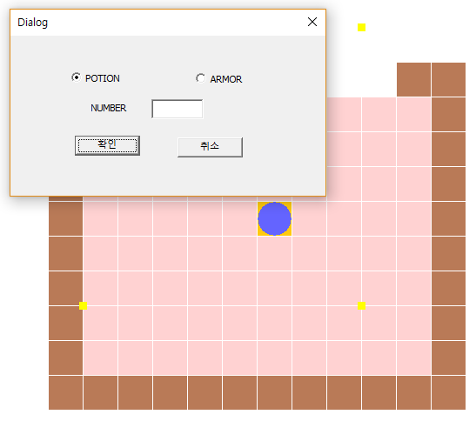
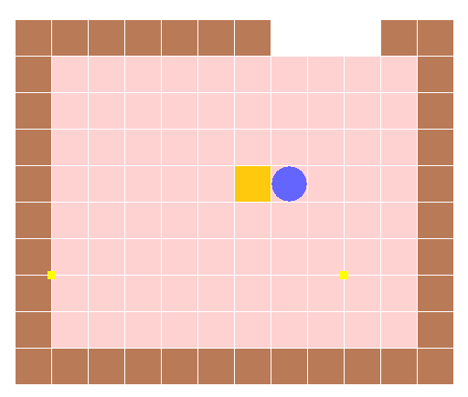
* 추가 콘텐츠 (구매)
마을
상점

Slide 8
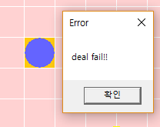
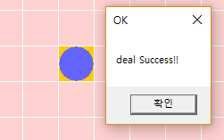
* 추가 콘텐츠 (구매)
물고기 3개 -> 물약 1개
광석 5개 -> 방어구 1개
거래 실패
DB 저장 완료 후

Slide 9


* 추가 콘텐츠 (아이템)
물약 사용 ‘1’ -> HP 50 회복
방어구 착용 ‘2’ -> 착용 후 10회 동안 받는 데미지 1/3

Slide 10
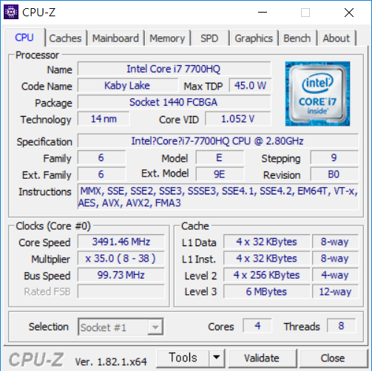
* STRESS TEST
4코어 노트북
이동 가능 범위
약 200 X 300

Slide 11
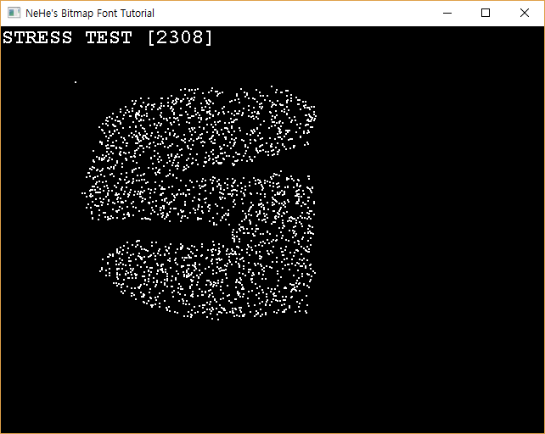
* STRESS TEST (DB 연동 X)
동접 3000 넘어가자 느려 지기 시작
동접 3600 넘어가자 할 게 못됨

Slide 12
데모

